Slide 1
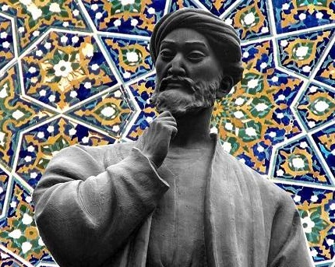
O‘zbek tili
8
sinf
Mavzu:
Tilshunos olimlar.
(Ishonch va tasdiqni bildiruvchi modal so‘zlarning qo‘llanishi)

Slide 2
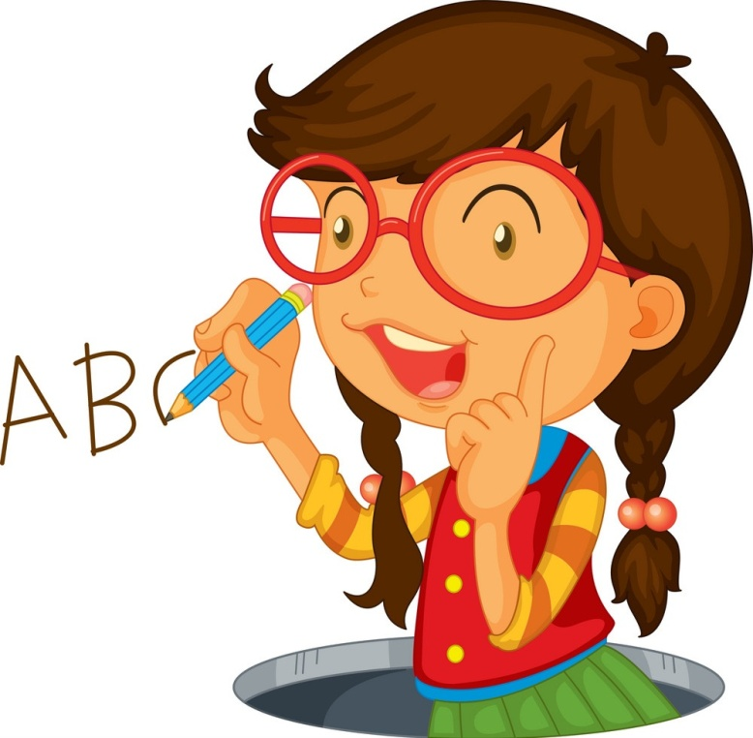
MUSTAQIL BAJARISH UCHUN TOPSHIRIQLAR
1. Modal so‘zlarni o‘rganing, ma’nosini izohlang. (85-bet)
2. “Alisher Navoiy – o‘zbek adabiy tilining asoschisi” mavzusida matn tuzing.

Slide 3
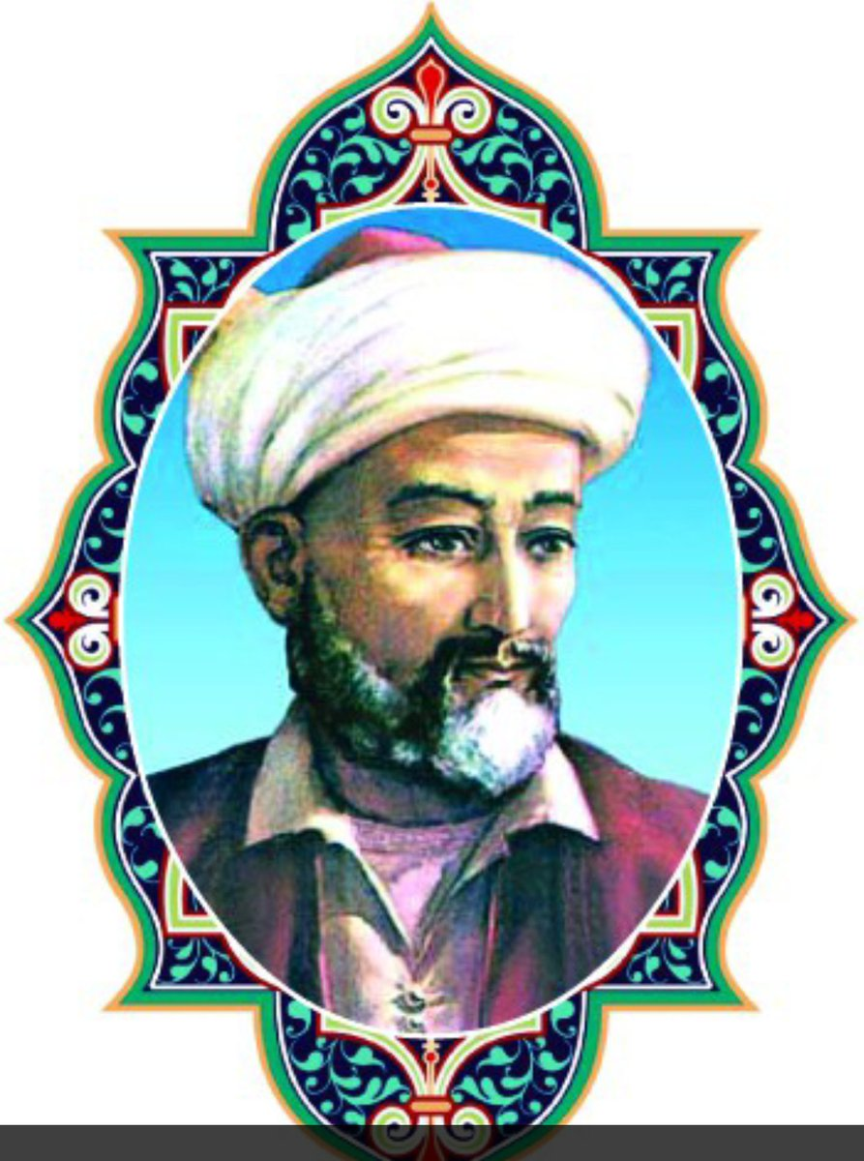
Alisher Navoiy – o‘zbek adabiy tilining asoschisi
Alisher Navoiy o‘zbek tilida go‘zal va betakror asarlar yaratdi. Navoiy “Muhokamat-ul lugʻatayn” asarida o‘sha davrdagi turkiy lahjalar, badiiy va ilmiy asarlarning leksik-grammatik xususiyatlarini forsiy til xususiyatlari bilan qiyoslashga bagʻishladi. Oʻzigacha ishlatilgan soʻzlarni yangi maʼno qatlamlarini ochdi. Oʻzbek va boshqa turkiy xalqlarning tili grammatikasini Mahmud Qoshgʻariydan soʻng ilmiy asosga soldi. Oʻzbek tilining badiiy va estetik imkoniyatlari kengayishiga sababchi boʻldi.

Slide 4
3-mashq
Gaplarni qiyoslab o‘qing. Modal so‘zlarning ma’nolari va qo‘llanishini tushuntirib yozing.
1. Hasharga vaqtliroq kelishingiz kerak.
- Hasharga, albatta, vaqtliroq kelishingiz kerak. (tasdiq)
2. Qing‘ir ish qirq yilda ham bilinadi.
- Shubhasiz, qing‘ir ish qirq yilda ham bilinadi. (ishonch)

Slide 5
3-mashq
3. Kechasi yomg‘ir yog‘ib o‘tibdi.
- Rostdan ham, kechasi yomg‘ir yog‘ib o‘tibdi. (tasdiq)
4. Ertadan havo sovib ketadi.
- Ertadan havo sovib ketadi, shekilli. (gumon)
5. Qilingan mehnat samarasiz bo‘lmaydi.
- Haqiqatdan ham, qilingan mehnat samarasiz bo‘lmaydi. (tasdiq)

Slide 6
Ayub G‘ulomov
3-topshiriq. Matnni o‘qing va savollarga javob bering.
Filologiya fanlari doktori, professor Ayub G‘ulomov 1914-yilda Toshkentda tug‘ilgan. 1936-yilda Pedagogika instituti til va adabiyot fakultetining kechki bo‘limini tugatgan. 1940-yilda professor A.K.Borovkov rahbarligida “O‘zbek tilida aniqlovchilar” mavzusida nomzodlik, 1957-yilda esa “O‘zbek tilida tarixiy so‘z yasalishi masalalari” mavzusida doktorlik dissertatsiyalarini muvaffaqiyatli himoya qildi.

Slide 7
Turkiyshunos olim
Ayub G‘ulomov mukammal bilimga egaligi, til hodisalarini chuqur tahlil qila olishi va asosli xulosalar chiqara olishi o‘tkir zehn sohibi ekanidan dalolatdir. U o‘tkir turkiyshunos olim va yetuk notiq bo‘lib, ma’ruzalari nihoyatda qiziqarli o‘tardi.

Slide 8
O‘zbek tilshunoslarining ustozi
Uning lisoniy qarashlari “Sodda gap sintaksisi”, “O‘zbek tilida so‘z yasash usullari”, “Fe’l”, “Hozirgi o‘zbek adabiy tili. Sintaksis”, “O‘zbek tili morfem lug‘ati” kabi monografik asarlar va darsliklarda o‘z ifodasini topgan.

Slide 9
Tilni qanday o‘rganish kerak?
Avvalo shu tildagi so‘zlarni bilib olish lozim.
O‘zlashayotgan so‘zlarning ma’nosi o‘rganiladi.
O‘zlashayotgan so‘zlar yod olinadi.
O‘rganilayotgan tilda so‘z birikmalari va gaplar tuziladi.
So‘zlarni bog‘lash uchun grammatik ma’lumotlar o‘rganiladi.
Tildagi tovushlar talaffuzini ham yaxshi o‘zlashtirish lozim.

Slide 10
Savol va topshiriqlar
1. Siz qaysi tilni bilasiz? Til o‘rganishni nimadan
boshlagansiz?
2. Boshqa tilni o‘rganishda ona tilingizda olgan bilimingiz
yordam beradimi?
3. O‘zbek tilining boshqa tillardan farqli jihatlari nimada?
4. O‘zbek tilini o‘rganishingizda yordam beradigan va xalal
beradigan omillarni ayting.

Slide 11
Bilib oling
Ishonch va tasdiqni bildiruvchi albatta, shubhasiz, haqiqatdan ham, to‘g‘risi, ho‘p, mayli, bo‘pti so‘zlari so‘z-gaplar sifatida qo‘llanishi ham mumkin.
Masalan: Hasharga borasanmi? – Albatta.

Slide 12
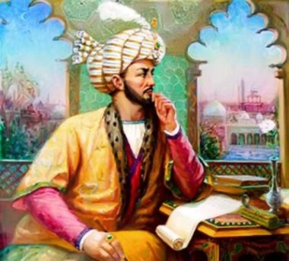
Bobur sabog‘i
4- mashq. Matnni yozing. Modal so‘zlar qatnashgan gaplarni yozing. Modal so‘zlarning qo‘llanishini tushuntiring.
Zahiriddin Muhammad Bobur ham shoh, ham shoir, ham sarkarda
bo‘lgan. U hayotining ko‘p qismini harbiy yurishlarda o‘tkazgan. Shunday bo‘lsa-da, ilm-ma’rifatni hamisha ulug‘lagan, yoshlarni ilm olishga undagan.

Slide 13
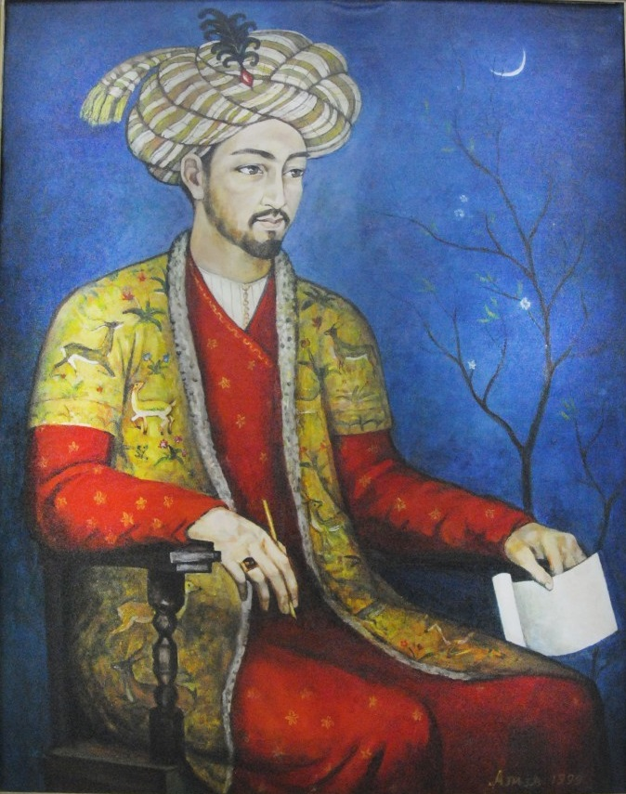
Bobur sabog‘i
Uning qayd etishicha, ilm o‘z-o‘zidan yuzaga kelmaydi. Bilimni ishtiyoq, qunt va chidam bilan o‘qib qo‘lga kiritish mumkin. Manbalarda berilishicha, u hatto Afg‘onistonni boshqarib turgan o‘g‘li Humoyunga ham imlosidagi kamchiliklarini ko‘rsatib, husnixati ustida muntazam mashq qilishi zarurligini eslatib turgan.

Slide 14
5-topshiriq
Suhbat matnini o‘qing.
- Bobur shoh va sarkarda bo‘lsa ham hatto hukmdor o‘g‘lining husnixati, yozuviga alohida e’tibor qaratib turar ekan. Buni o‘qib husnixatimdan uyalib ketdim.
To‘g‘risi, mening yozuvim ham chiroyli emas. Oyim har doim shuni aytib koyiydilar.
Men ko‘proq elektron yozuvdan foydalanganim uchun boshqa harflar bilan yozaman, biroq savodli yozaman deb aytolmayman.

Slide 15
Mustaqil ish
Modal so‘zlarni ma’nolariga qarab, berilgan jadvalga to‘g‘ri joylashtiring.
Ishonch va tasdiqni bildiradi | Gumonni bildiradi | Shodlik va achinishni bildiradi | Bayon qilingan fikrning tartibini bildiradi | Bayon qilingan fikrning kimga qarashli ekanligi | Bayon qilingan fikrni xulosalashni bildiradi
Foydalanish uchun so‘zlar: afsuski, balki, baxtimga, fikrimcha, darhaqiqat, sizningcha, menimcha, demak, oxiri, shekilli, shukur, nihoyat, asosan, binobarin, mayli, birinchidan, xo‘p, ehtimol, albatta.

Slide 16
Mustaqil ish
Ishonch va tasdiqni bildiradi | Gumonni bildiradi | Shodlik va achinishni bildiradi | Bayon qilingan fikrning tartibini bildiradi | Bayon qilingan fikrning kimga qarashli ekanligi | Bayon qilingan fikrni xulosalashni bildiradi
albatta | balki | afsuski | oxiri | sizningcha | demak
darhaqiqat | shekilli | baxtimga | nihoyat | menimcha | asosan
mayli | ehtimol | shukur | birinchidan | fikrimcha | binobarin

Slide 17
MUSTAQIL BAJARISH UCHUN TOPSHIRIQLAR
5-mashq. Bir-biringizga “SMS”xatlar yozing. Imloda yo‘l qo‘ygan xatolaringizni quyidagi jadvalda aks ettiring. (88-bet)
SMS muallifi | Bosh harflar imlosi | Tinish belgidagi xatolar | Gap tuzilishida-gi xatolar | So‘z ishlatilishi-dagi xatolar | Qo‘shimcha-dagi xatolar

